Slide 1
대중 예술의 이해 중간 대체 레폿 관련 공지!!

Slide 2
다음주 10월 20일(월)-26(일) tls 과제란에 제출!! *과제란은 20일 오전에 만들어집니다^^
-글자크기 본문 10-11, 행간 160-180, 제목 13-15
-겉표지 없이 5장(단면)(본인 사진+PR 포함해서~)
-서*본*결(본인의 생각 80%이상), 참고문헌 혹은 참고 사이트 기재!
주제 : 둘 중에 하나 선택해서 쓰기!
1. "원 소스 멀티 유즈"
대중예술 중 한 작품을 선택하여 원작과 변화된 또 다른 콘텐츠 비교분석하기
(*가급적 웹툰은 안하면 좋겠는데ㅠㅠㅠㅠ그치만!!해도 되지용~)
2. “새로운 콘텐츠를 찾아서”
연출자가 되어, 간독이 되어, PD가 되어, 유튜버가 되어!!!
3. “한 장르 혹은 한 작품 뽀시기 대작전”
한 작품의 모든 것을 파헤쳐보기!!!

Slide 3
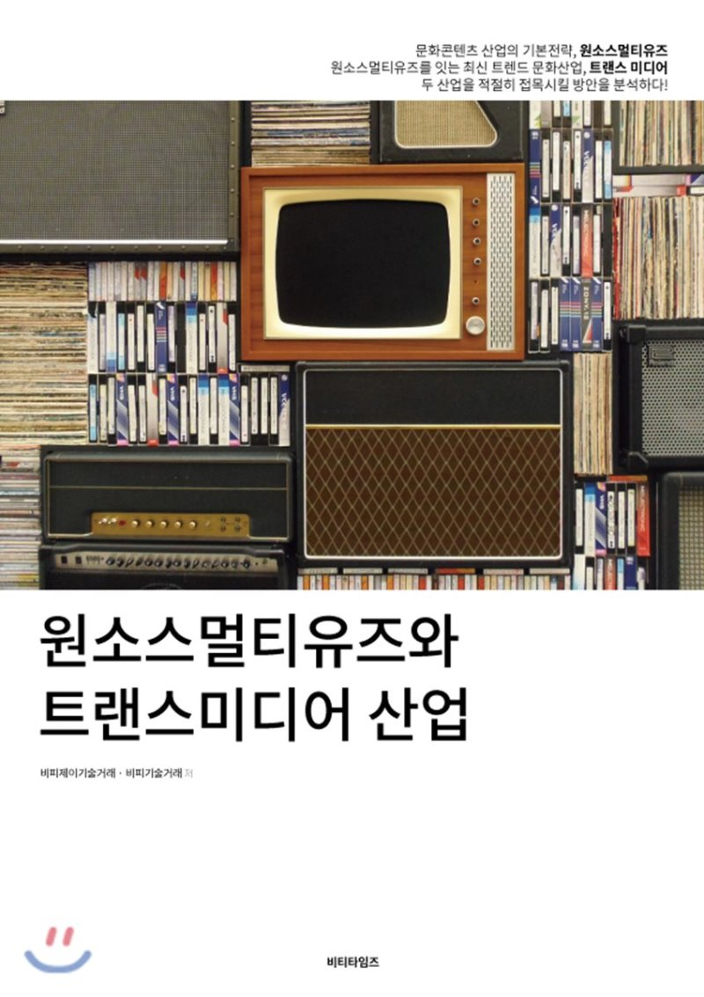
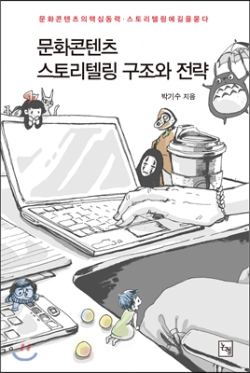
첫 번째 주제와 관련해서 책 소개~GoGo~!!
요런 책들이 조금이라도 도움이
되었음 좋겠어요^^

Slide 4
여러분의 질문을 모아모아모아서 정리!!
1. 본인 사진은 레폿에 첨부해서 내주세요.(증명사진 스타일은 NoNo~)
2. 본인 PR은 5-8줄 정도가 적당하죠~넘어도 혼나지 않아요~
장수는 단면으로 5장!! 6장? 괜찮아요~
3. 레폿에 이미지 첨부 가능!!!But 이미지가 너무 크면 점수 데미지 큼^^
(tls에 올린 이미지 컷 예시 참고하세요!)
4. 첫번째 주제와 관련해서 원작과 다시 만들어진 작품 2개 이상 써도 됨.
5. 목차 간략하게 넣어도 되고 필수 아님!
6. 그 외의 궁금한 점은 저에게~~
1주차 O.T ppt 참고하세요~
객관적인 설명은 최소화! 본인의 생각 중심으로!

Slide 5
졸업생 혹은 재학생 중
수업을 들었던 학생들이
전해주는 꿀팁!!
(15학번부터 24학번까지 다양한 학번들이 전해주는^^진실된 이야기^^
약 75명 정도의 분들에게 소소한 감사를 드립니다^^)

Slide 6
1. 진실성, 진심성, 진정성, 솔직함, 정성, 확실한 자기어필
2. 과제는 어디서 보고 베껴오면 다 알아요! 열심히만 썼다 하면 과제 점수 걱정 안해도 됩니다. 필력이 좋지 않다고 해서 걱정하지 마세요~

Slide 7
3. 성실함, 과제에 대한 열정, 기본기 충실, 맞춤법 틀리면 놉!! 성신의!!
4. 자유 형식 속의 형식, 타고난 창의력, 나만의 독보적인 감상평, 덕심
5. 누구나 다 아는 사실을 쓰지 말고 그걸 기반으로 본인의 생각을 작성하는 것이 Best!!

Slide 8
6. 머리 쓰지 말고 마음가는대로 적어내리기, 임팩 있는 타이틀도 한 몫!!
7. 수업 내용 과제에 적용하기, 진짜 자기가 관심 있는 주제를 선택했구나 하는 것이 눈에 보여야 함.

Slide 9
8. 과제를 즐겨라!!
9. 별거 없어요 그냥 본론에 자기 의견 세장 이상 쓰시면 에이 이상은 보장 받습니다. 쉽다 쉬워~(털썩....하아...ㅠㅠㅠ이게 쉽니…..)
10. 자신이 과제하면서 느낀 모든 것들을 진솔하게 꽉꽉 담아 내기

Slide 10
내기 전에 위의 얘기들 참고해서 검토하고요~~
과제 파일을 열었을 때 맨 위에
과목명, 학과, 학번, 이름 잘 기재했는지
확인 필수!!
파일명에 과목명, 학과, 학번, 이름 기재하면 좋죠~
파이팅~파이팅!!!♥

Slide 11
감점요인
파일명과 과제 파일 맨 위에 과목명, 학과, 학번, 이름 기재 안 한 경우
제시한 분량보다 페이지 수가 적은 경우
(출처로 분량 채우는 것 포함/만약 출처 표기가 필요한 경우 ‘미주’ 형식으로 표기)
맞춤법, 띄어쓰기 오류
글자 크기 본문 10-11, 행간 160-180, 제목 13-15 지켜지지 않는 경우
레포트 기본 형식(문단 나누기, 문단 첫 줄 들여쓰기 등) 지켜지지 않는 경우

Slide 12
감점요인
인터넷 글 그대로 베껴 쓰는 경우(참고 정도는 가능)
Chat GPT 등 AI를 이용한 과제 작성
- 여러분들이 레포트에 쓴 단어, 문장 구조들을 보면 알 수 있습니다. 꼭 본인의 생각을 기반으로 작성해 주세요.
※ 과제 제출 전 본인의 과제물을 다시 한번 읽고 이 모든 요인들을 꼼꼼히 검토 후 제출해 주세요!

Slide 13
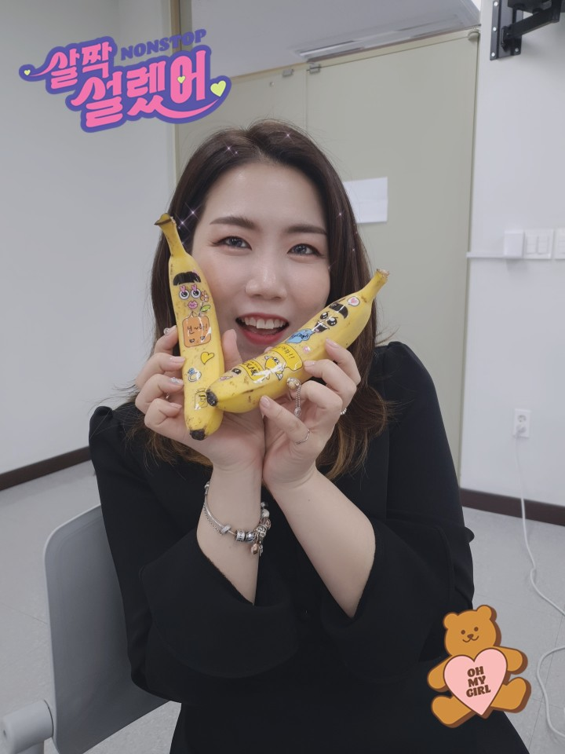
여러분 중간과제 파이팅!! 중간셤들도 아자아자!! 다음 수업 때 만나요~ 10월 20일(월)오전 10시부터 26일(일)밤11시 59분까지 과제내는거 잊지말기!! 기한 지나면 안받음!!

